Slide 1
Школа – обдарованій дитині
«В кожній дитині світить сонце, тільки не треба його гасити»
Сократ

Slide 2
Гімн школи
В Качанівській школі учителя слово
Несе щиро віру у правду й добро,
В нім – сила науки і рідная мова,
І справжнє батьківське тепло
Приспів:
Бути людиною школа навчає
Мудрим господарем в домі своїм
І до порогів своїх повертає
Справжніх і надійних синів.

Slide 3
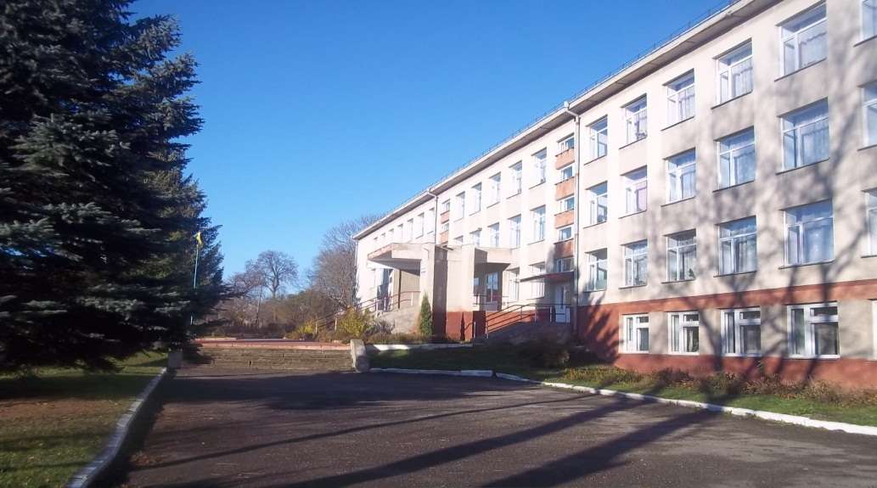
Гордість Качанівської ЗОШ І – ІІІ ступенів

Slide 4
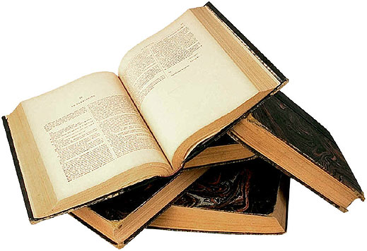
Наші мудрі наставники
Учителем школа стоїть І.Я.Франко

Slide 5
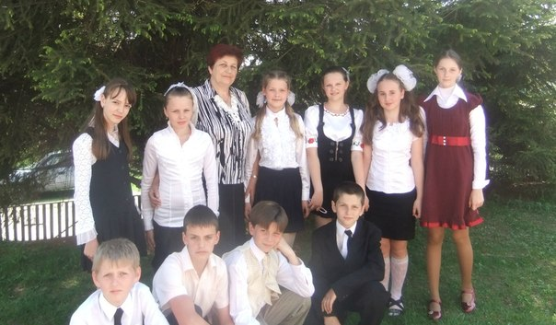
Копач Б.М. – учителька української мови та літератури,спеціаліст вищої кваліфікаційної категорії, вчитель-методист, мудрий наставник Томчишин Юлії

Slide 6
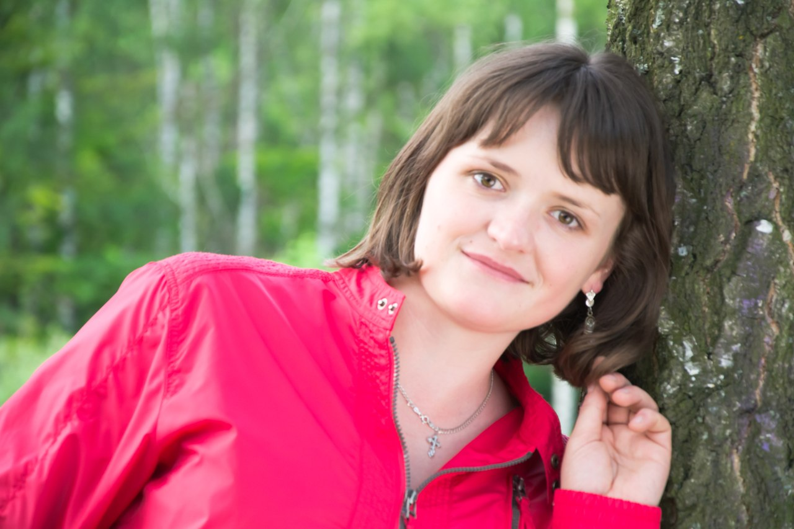
Томчишин Юлія – випускниця 2005 року,кореспондент газети «Місто»

Slide 7
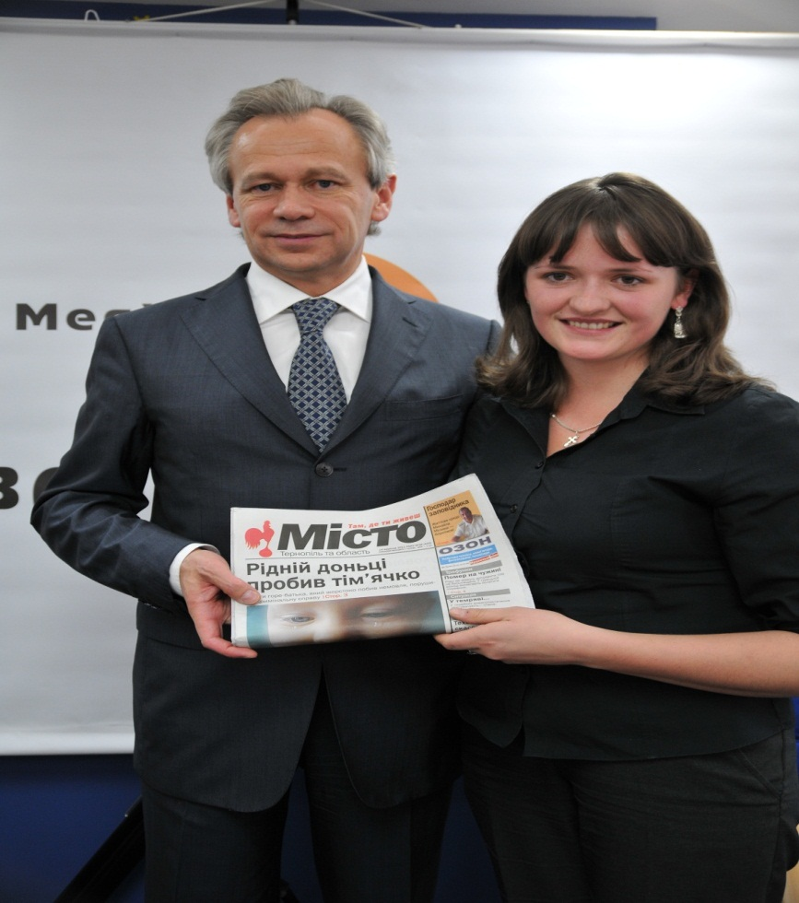
Інтерв’ю з міністром АПК М.Присяжнюком

Slide 8
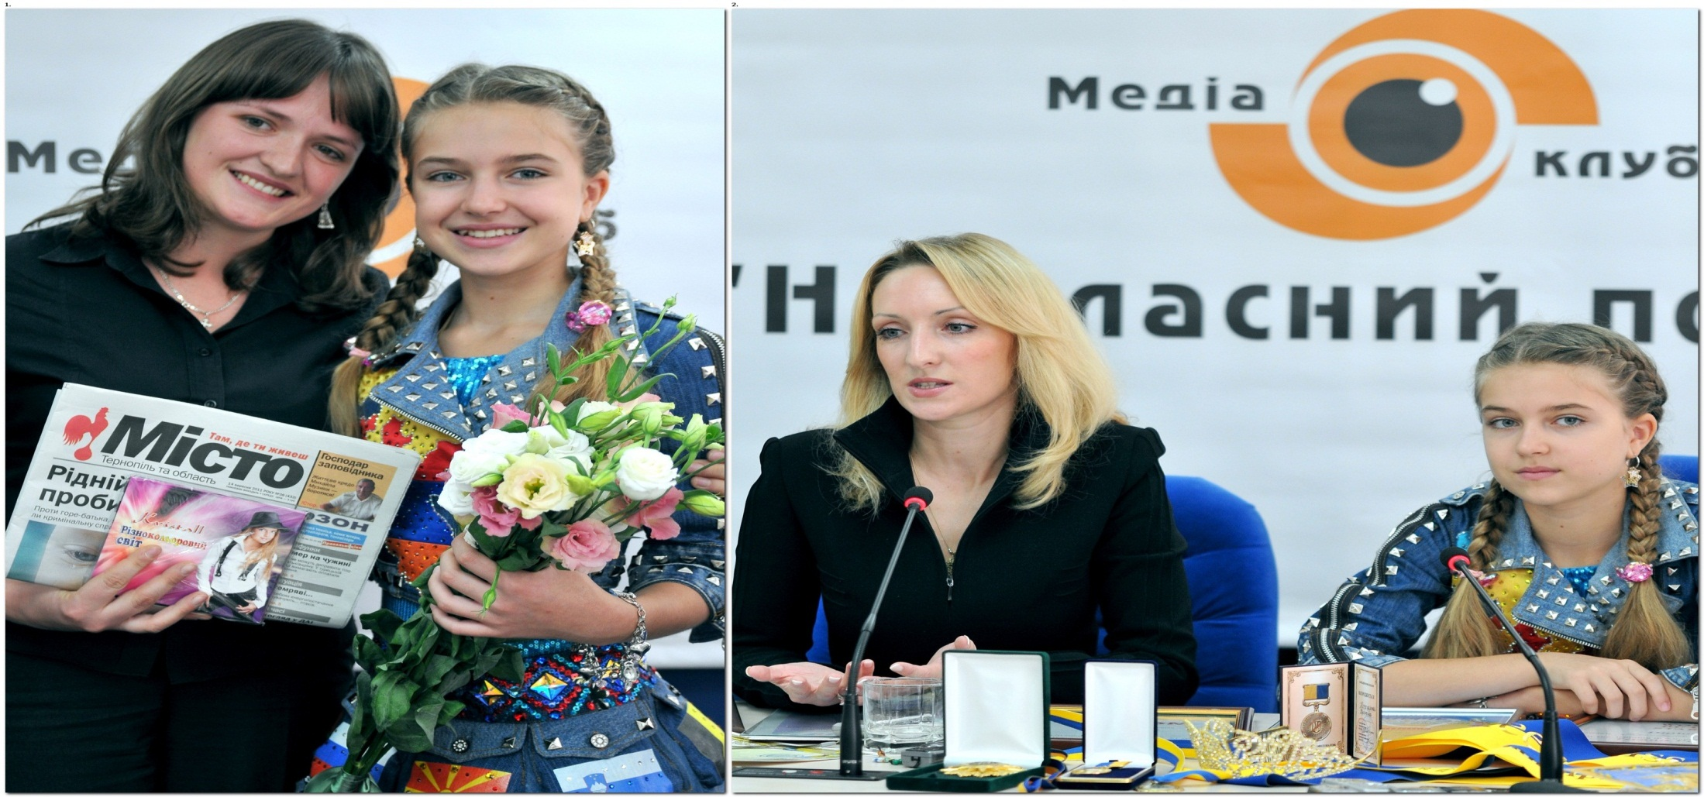

Slide 9
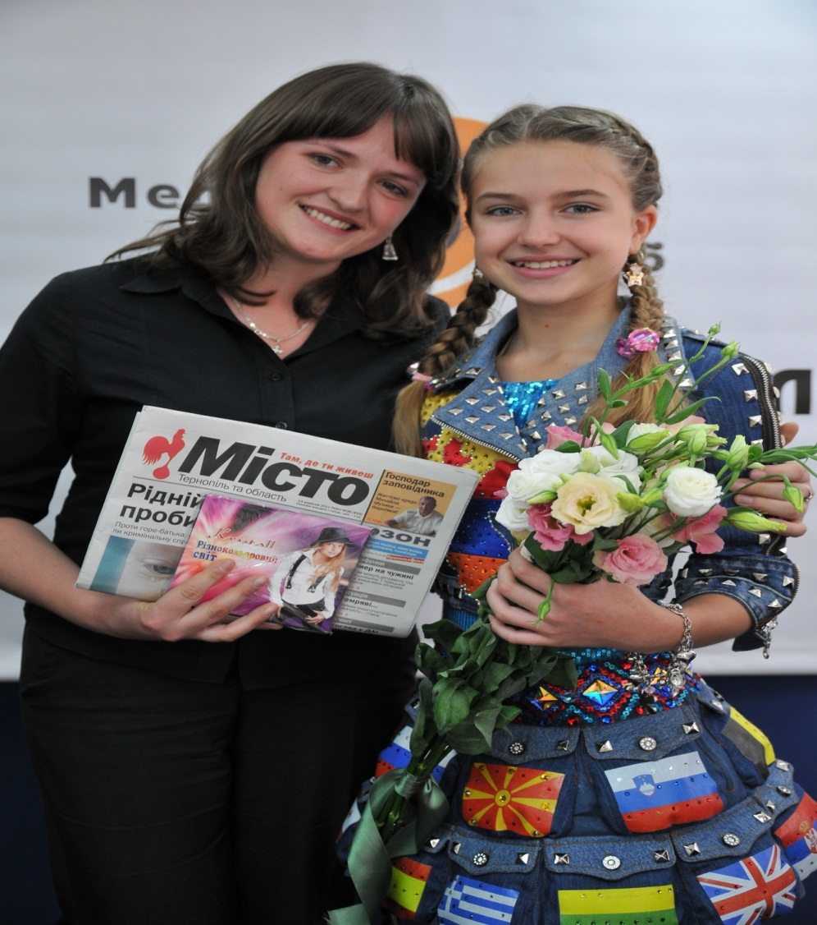
Lviv Fashion Week

Slide 10
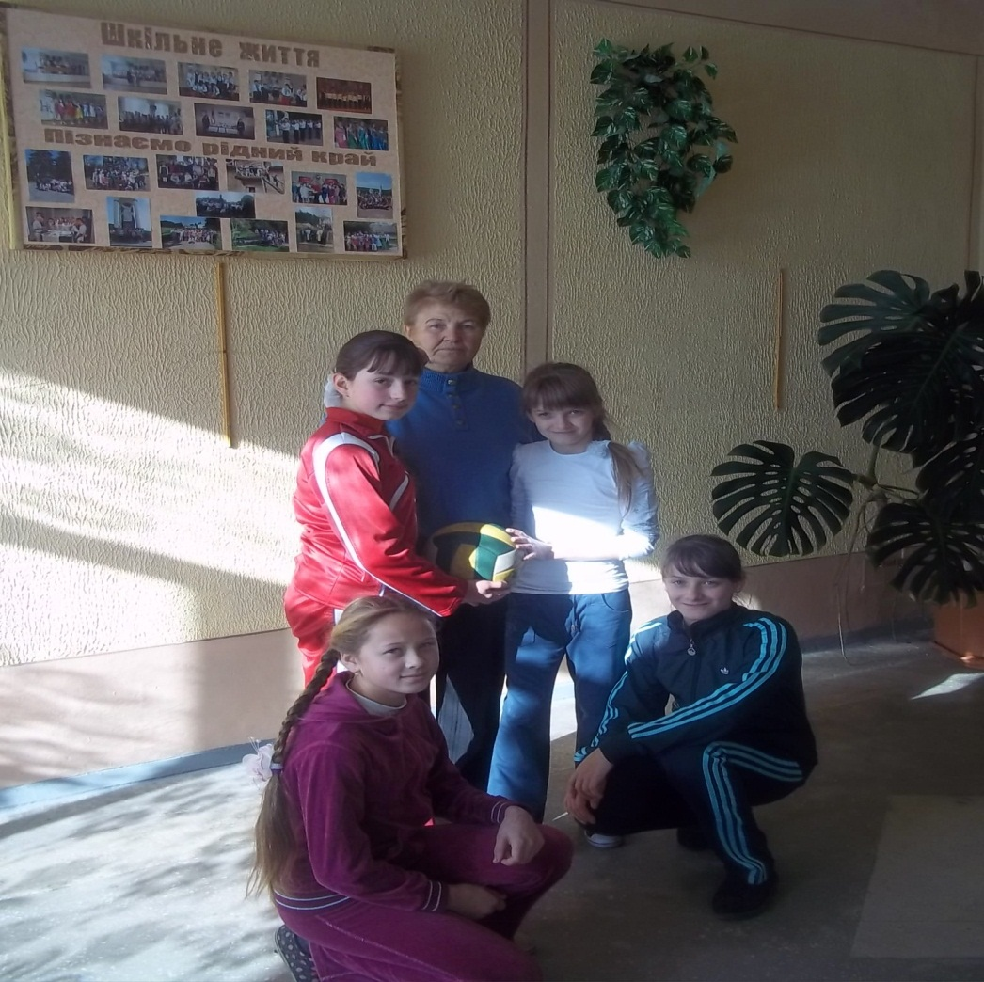
Паньків Г.М. – учителька фізичної культури, спеціаліст вищої кваліфікаційної категорії, вчитель -методист

Slide 11
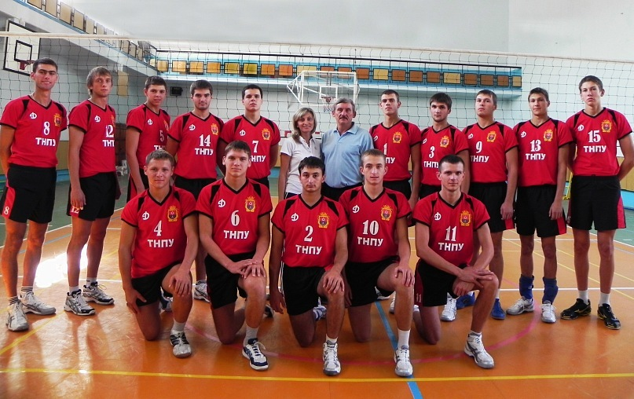
Кривий Василь – випускник 2009 року,переможець багатьох спортивних змагань усіх рівнів, кандидат в майстри спорту

Slide 12
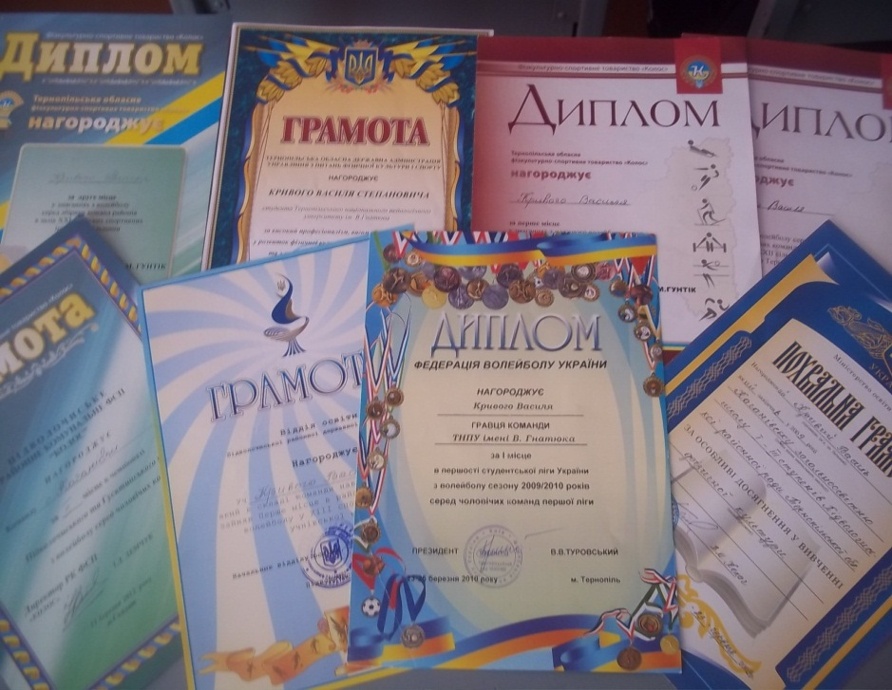
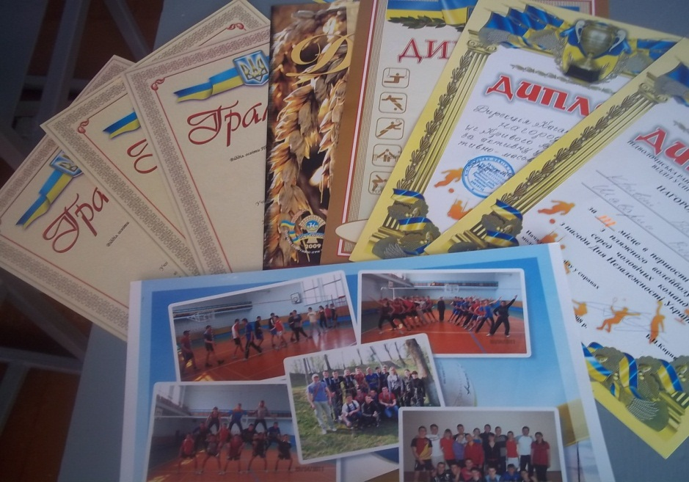
Здобутки молодого спортсмена

Slide 13
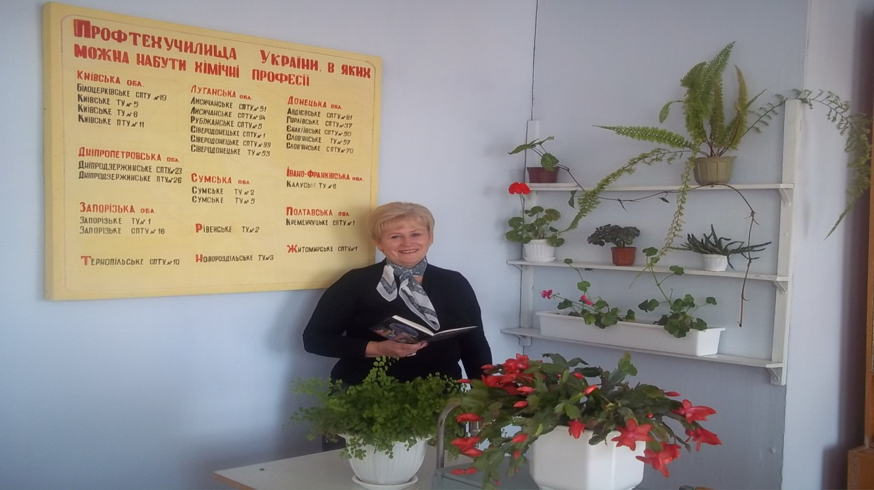
Козачук Л.М. - учителька хімії, спеціаліст вищої кваліфікаційної категорії, вчитель-методист

Slide 14
Павлюк Мар’яна – випускниця 2011 року, студентка ТДМУ ім. І.Горбачевського, дипломант ІІІ туру Всеукраїнських олімпіад з хімії та екології

Slide 15
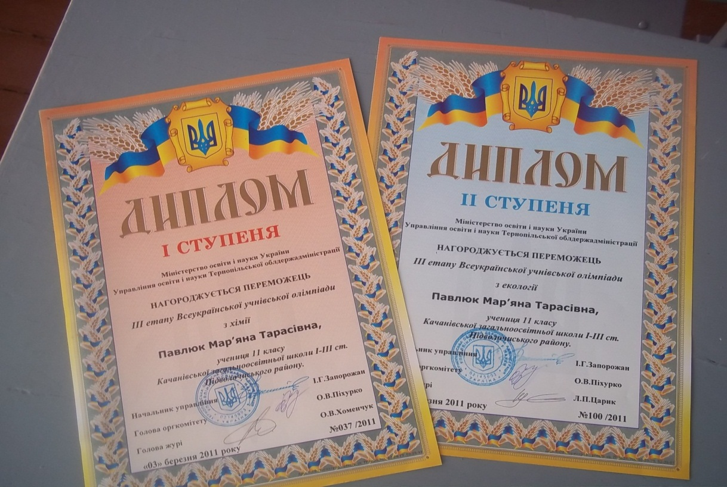
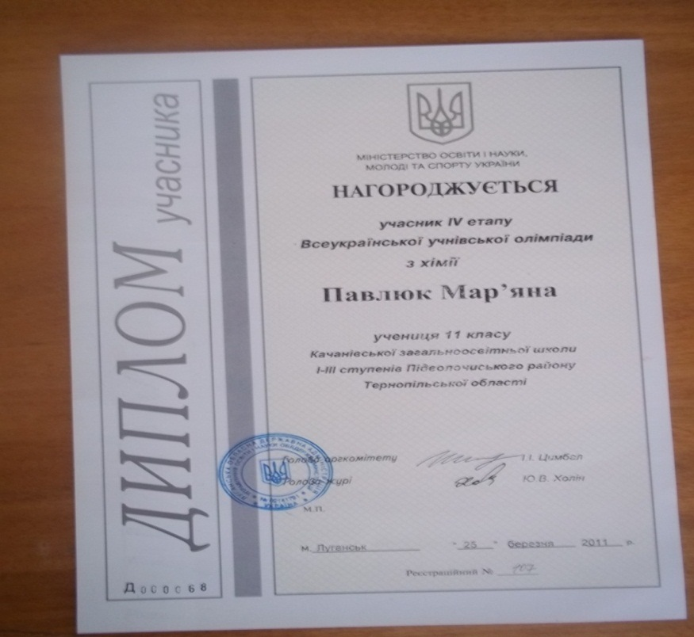
Результати роботи вчителів – у нагородах їх учнів

Slide 16
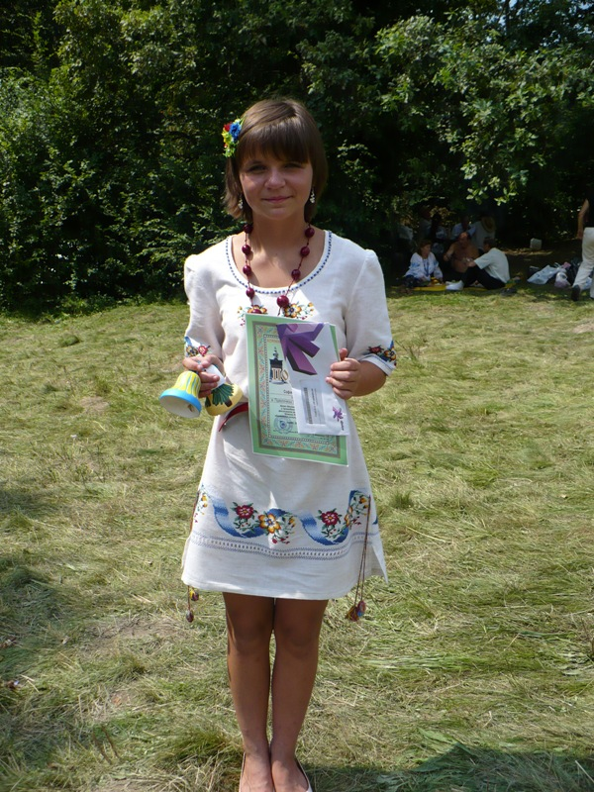
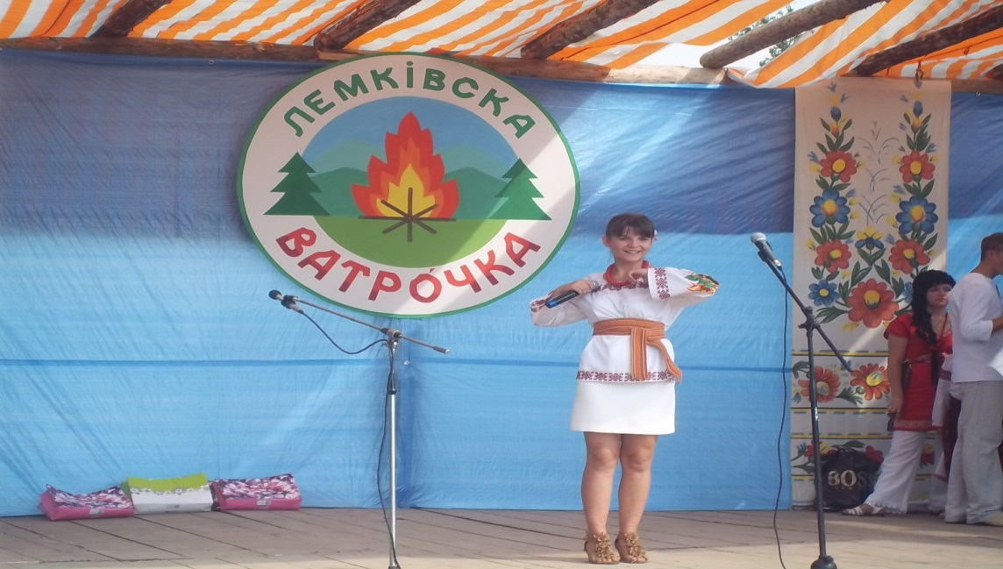
Козловська Софія – учениця 10 класу,юна співачка

Slide 17
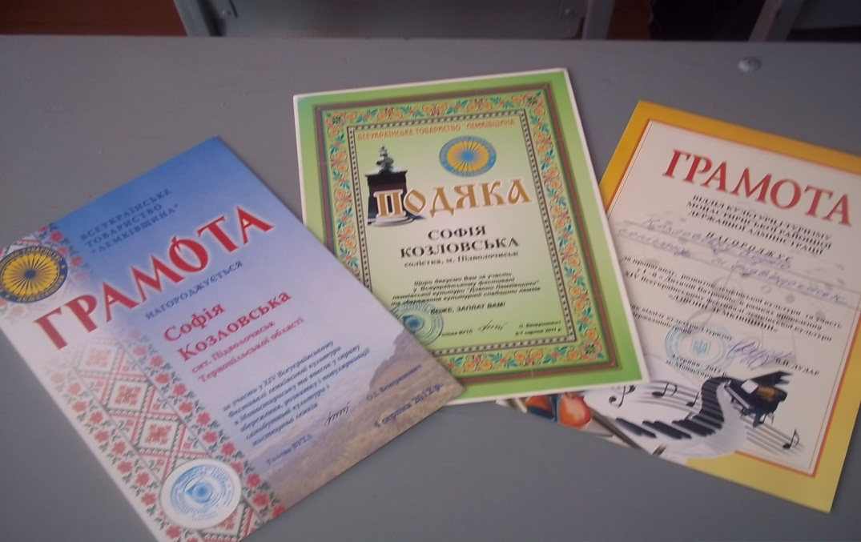
Заслужені нагороди

Slide 18
Учителя Слово
Учителя Слово…В нім - досвід століть
І лагідність мами, і батькова мудрість.
Це слово крізь роки свої пронесіть,
Воно подолає людську вашу сутність,
Вершини поможе здолати в путі
І зробить вас сильними в дні безнадії,
Засяє вогнем у святім майбутті –
І стануть значущими звичні події.
В нім – прощення, віра, душі теплота,
Надія глибока і пристрасть життя,
Немає в нім підступу, злоби і зла,
В нім – сила велика і правда жива.
Учитель ниву щедро засіває
Щоденно золотим зерном
І зливи благодатної чекає,
І сонця в неба просить і благає,
Добром засів свій він зібрати хоче
Та чи зійде зелом його зерно пророче?

